Slide 1
SHITO RYU KARATE DO KLUB SOKOLOVAC

Slide 2
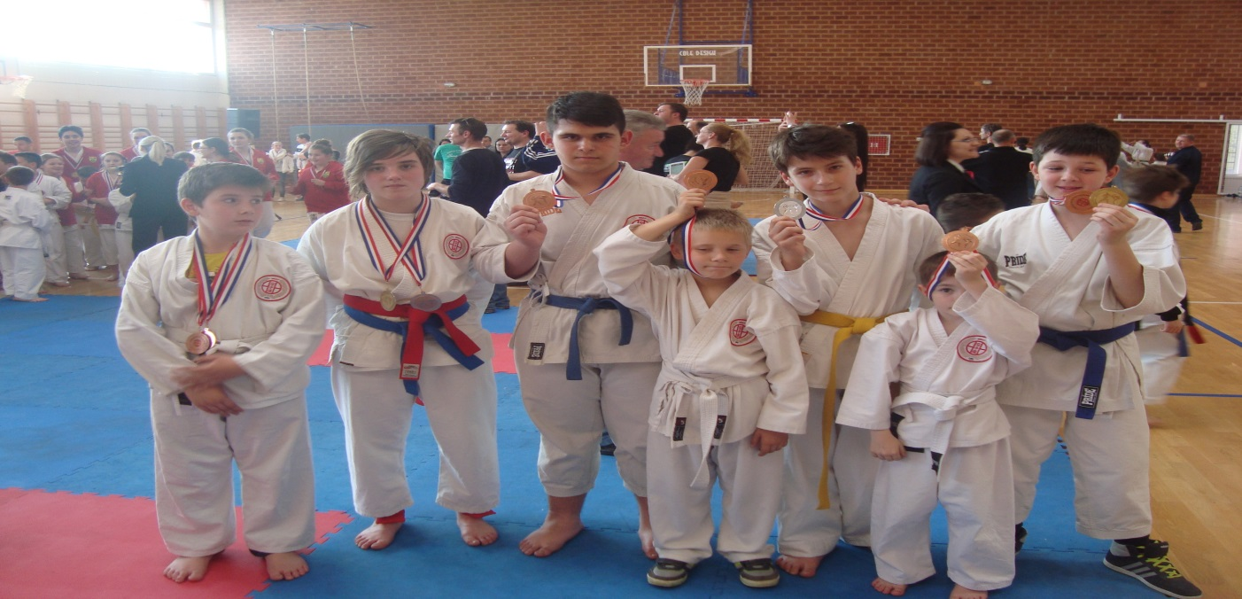
1. NATJECANJE
1. natjecanje bilo je u Varaždinu pod nazivom:
1. SHITO RYU KUP VARAŽDIN
Nažalost, nisu sudjelovali svi članovi kluba jer nisu bili spremni ni psihički ni fizički.

Slide 3
Oni članovi koji su išli na natjecanje osvojili su i pokoju medalju.
Ime i prezime : Borbe
- Maja Baričević zlato i bronca
- Neven Bojanić bronca
- Boris Zeko srebro i bronca
-David Zeko srebro
- Dario Doboj bronca
-Ivan Matijašić bronca

Slide 4
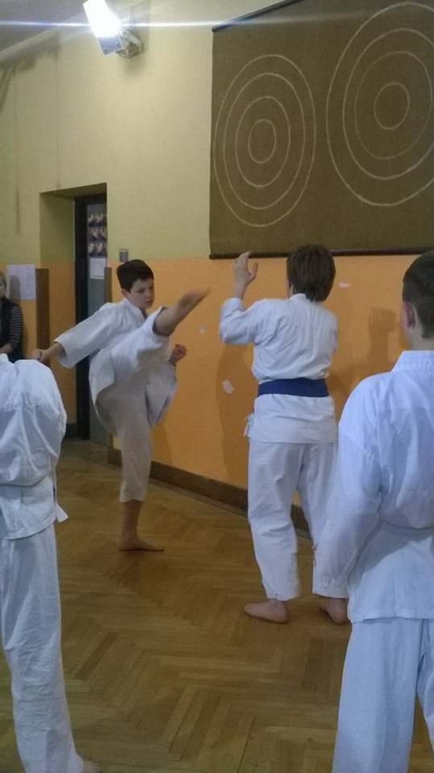
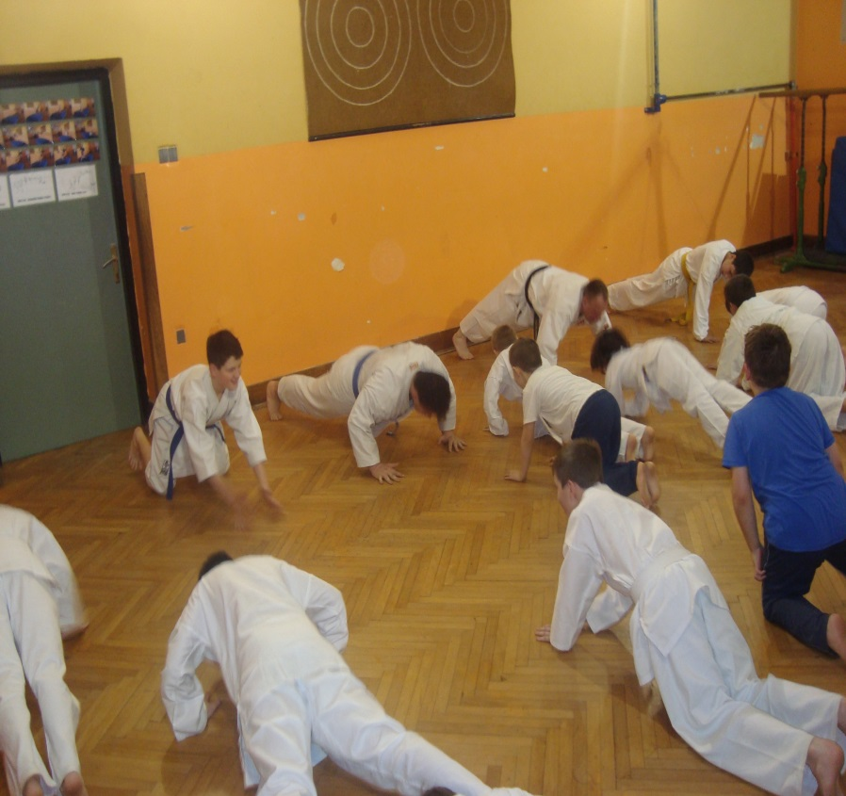
Osim natjecanja imamo i naporne treninge koji nam pomažu da budemo čim bolji.

Slide 5
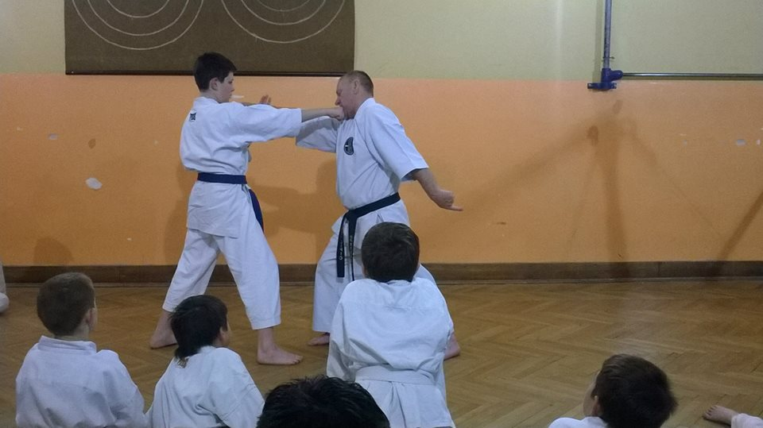
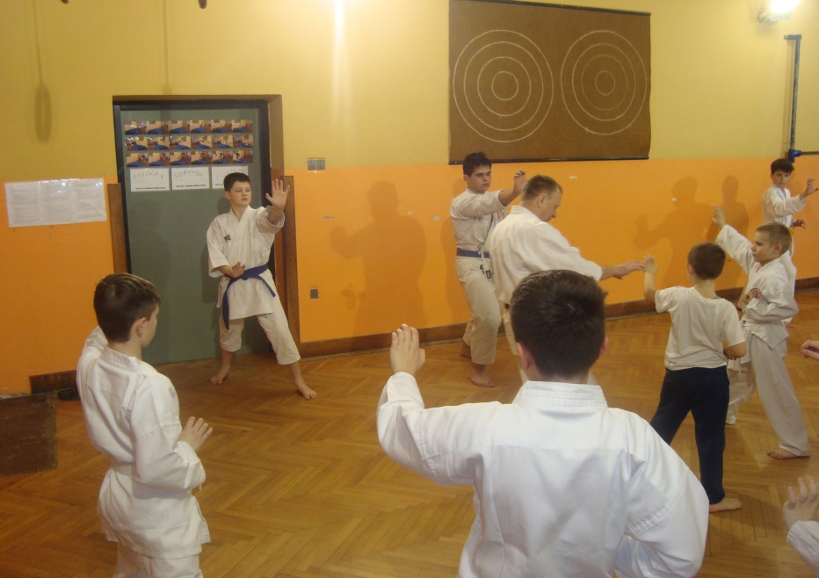
Naš Sensei (trener) jako voli raditi s nama, puno nam pomaže i uči nas samoobrani i stilu Shito ryu-a
DOMO ARIGATO SENSEI! (PUNO HVALA, TRENERU!)

Slide 6
2. NATJECANJE
Održalo se je i drugo natjecanje u Sv. Đurđu.
Nažalost, ni tamo nisu sudjelovali svi članovi.
Oni koji su išli kažu da su bili jako zadovoljni.

Slide 7
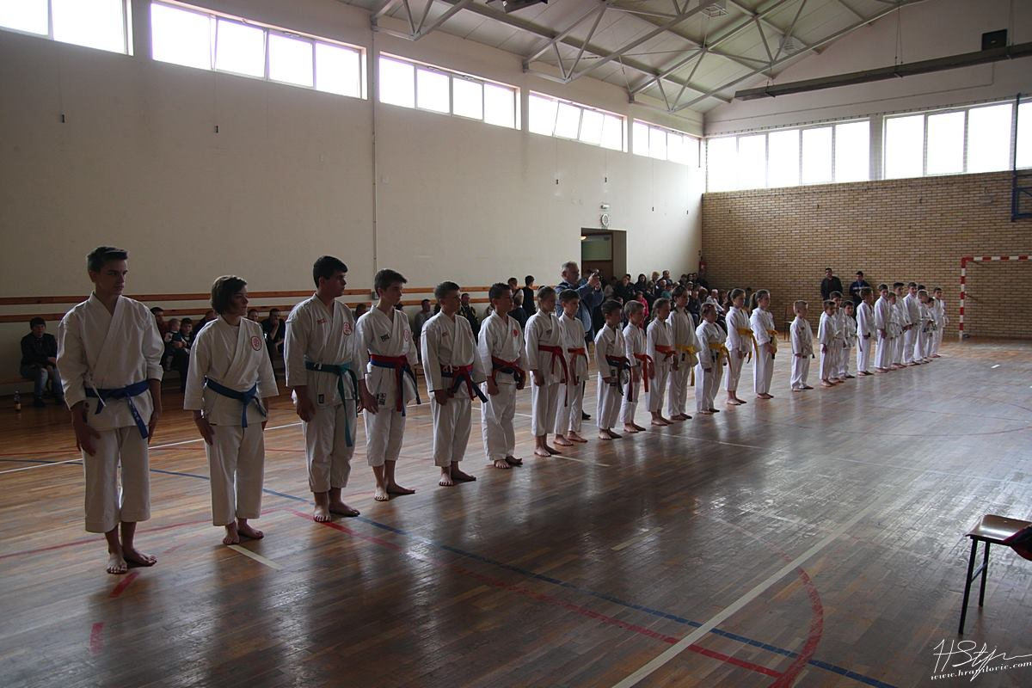
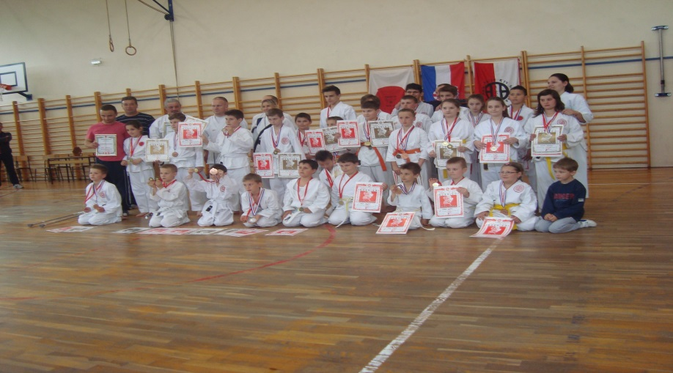
MEDALJE IZ SV.ĐURĐA
Ime i prezime: Borbe Kate
-Maja Baričević zlato srebro
-Neven Bojanić bronca bronca
- Boris Zeko srebro bronca
- Dario Doboj bronca bronca
-Ivan Lukan bronca srebro
Antun Golubić bronca bronca
Ivan Matijašić zlato bronca
-Karlo Huzjak bronca /
-Mateo Korša bronca srebro

Slide 8
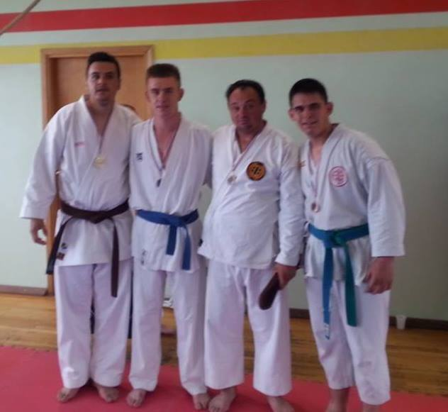
Bili smo i na
SHYTO RYU KUPU PRIJATELJSTVA RASINJA.
Naši članovi su se jako poboljšali!

Slide 9
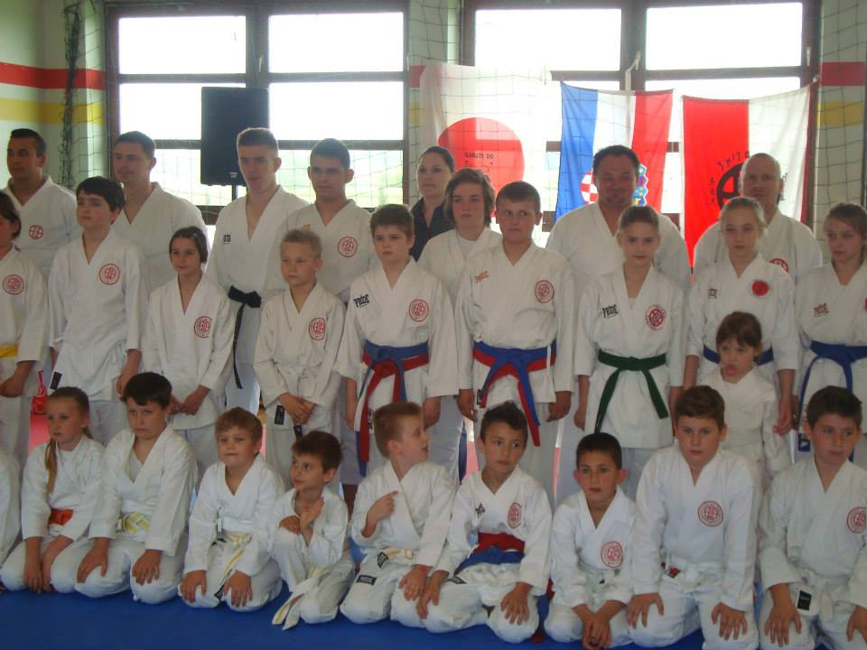
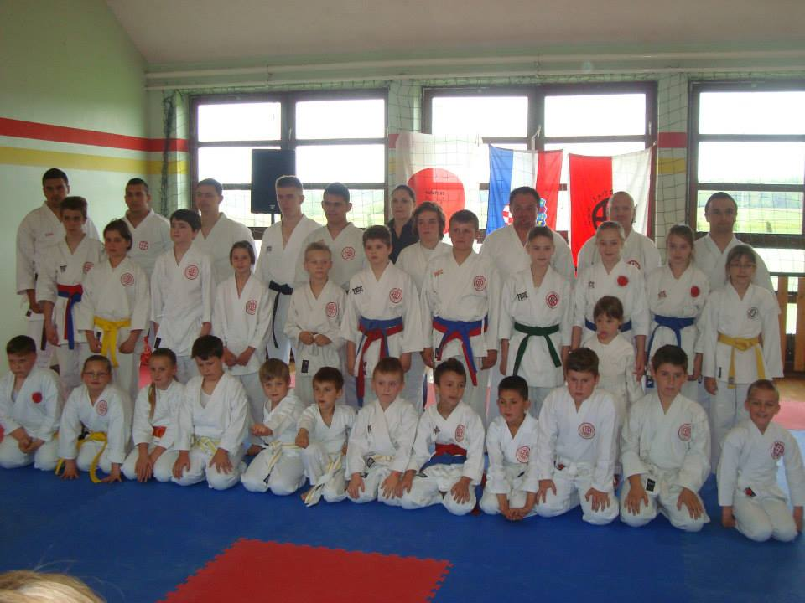
MEDALJE IZ RASINJE
Ime i prezime : Borbe Kate
-Maja Baričević zlato (muska kategorija) bronca
-Neven Bojanić bronca (teška kategorija 29.god.) bronca
-Boris Zeko bronca bronca
-Dario Doboj bronca bronca
-Karlo Huzjak bronca bronca
-Mihael Mrzlečki bronca bronca
-Ivan Geci bronca bronca

Slide 10
IZRADILI: MAJA BARIČEVIĆ I NEVEN BOJANIĆ

